Slide 1
NOSQL
کاربرد :
پیاده سازی یک روش indexing بر پایه ی یک NOSQL Database

Slide 2
٢. معرفی ساختار Search Engine ها و Neo4j Database ٣. پیاده سازی یک روش indexing بر پایه ی Neo4j
١. معرفی Database های NOSQL

Slide 3


NOSQL چیست؟

Slide 4
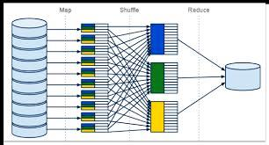
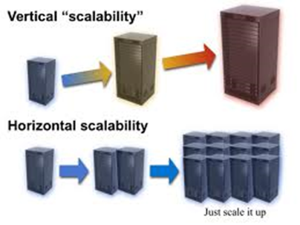
ویژگی ها ی این نوع دیتا بیس ها
طراحی بدون Schema
Scalability
Map
Shuffle
Reduce

Slide 5
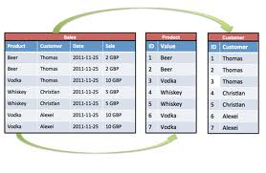
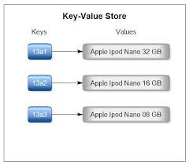
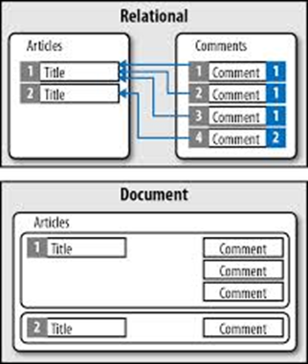
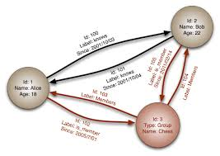
انواع دیتابیس های NOSQL

Slide 6
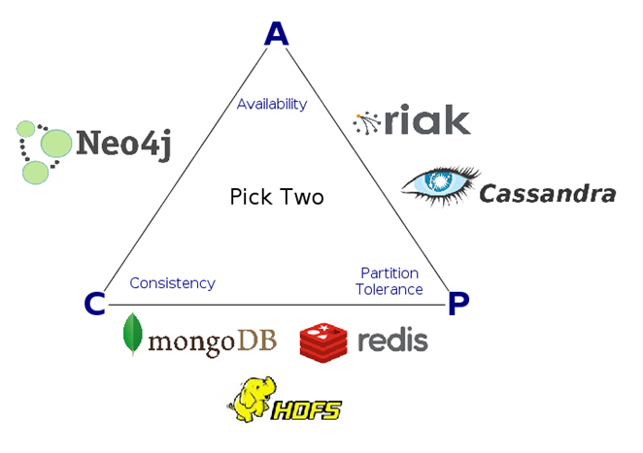
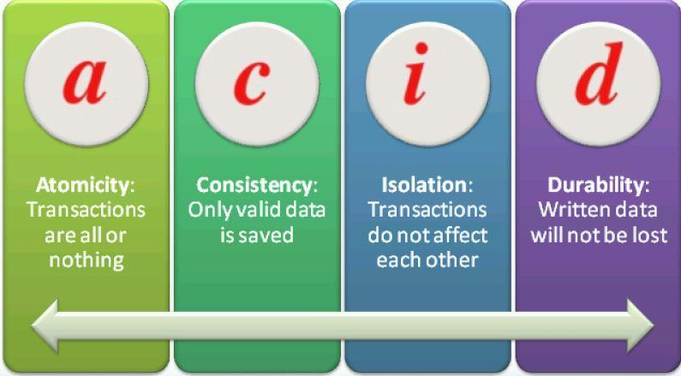
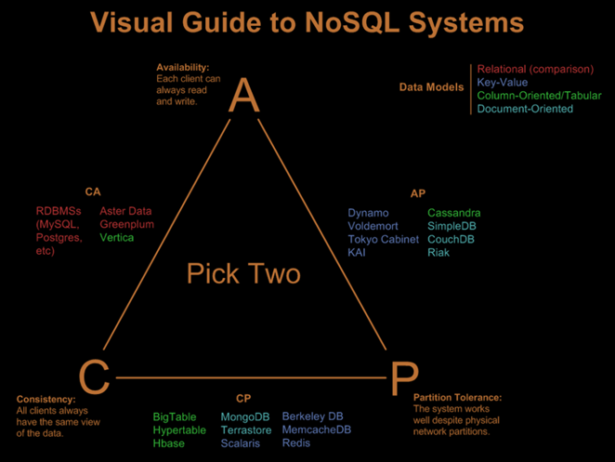

ACIDITY & CAP Theorem

Slide 7
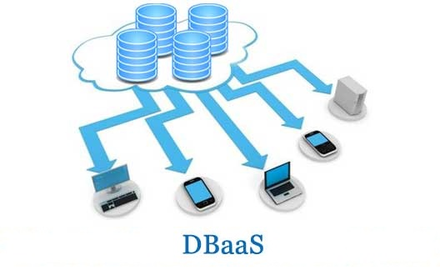

Cloud Database
SaaS
VM

Slide 8

در ادامه...

Slide 9
٣. پیاده سازی یک روش indexing بر پایه ی Neo4j
٢. معرفی ساختار Search Engine ها و Database Neo4j

Slide 10
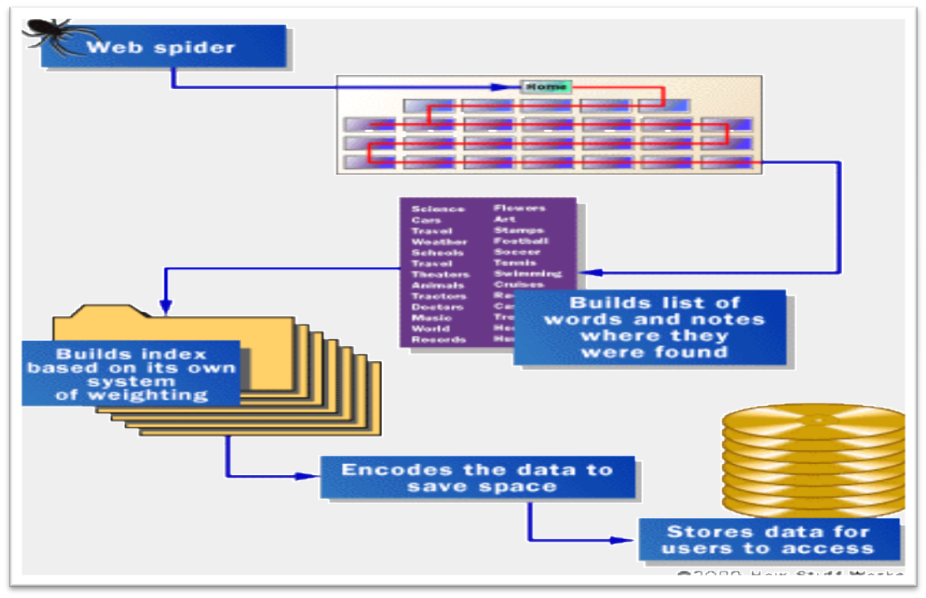
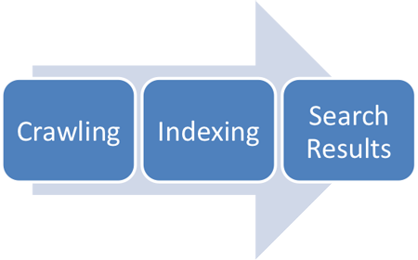
ساختار موتورهای جست وجو

Slide 11
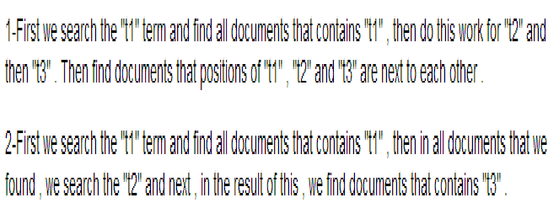
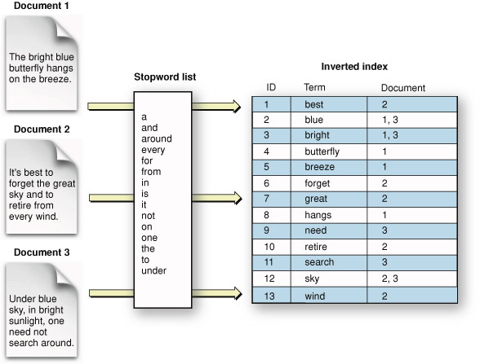
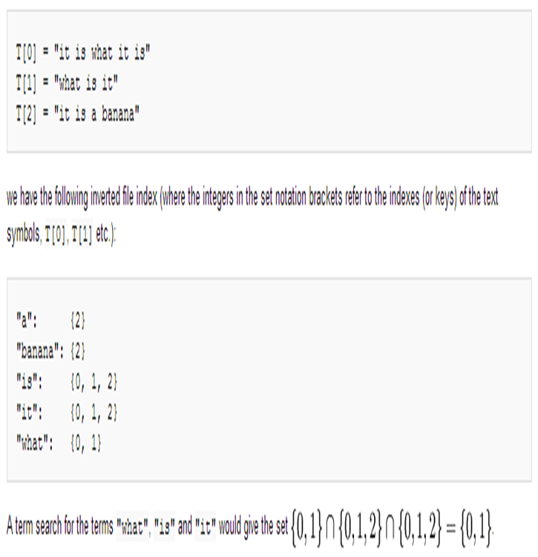
Inverted Indexing:

Slide 12

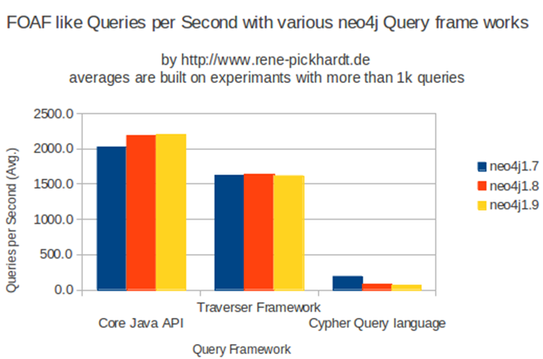
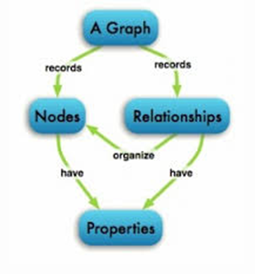
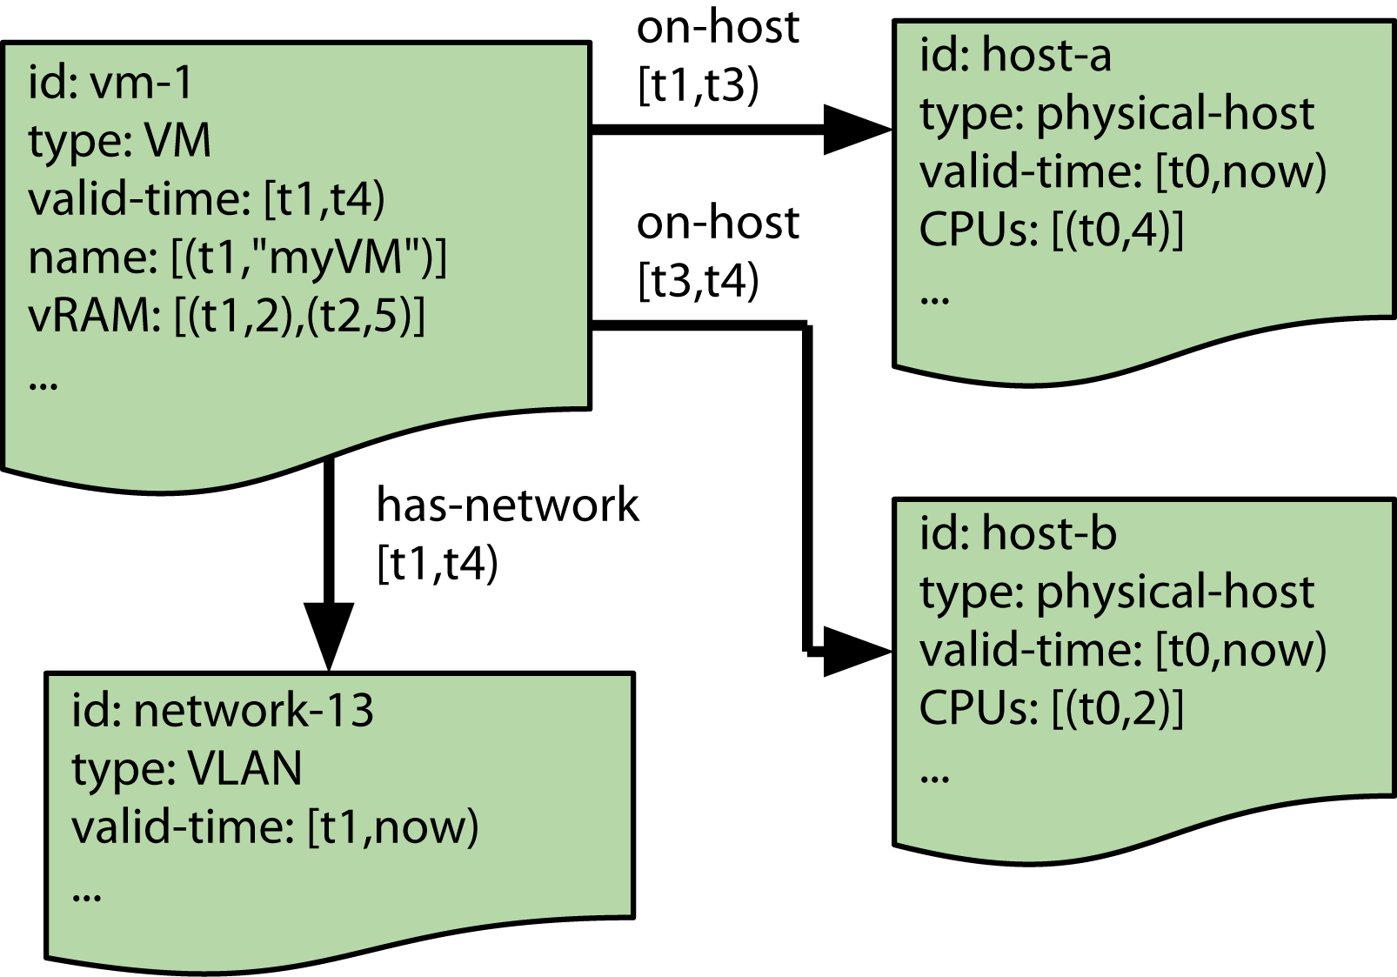

Slide 13
٣. پیاده سازی یک روش indexing بر پایه ی Neo4j

Slide 14
Mobl a. Majlesi i. Abri ii. Choobi → Sabz → Zard b. Rahati i. Choobi → Zard → Abi
١٣

Slide 15
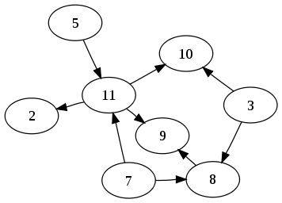
DAG Graph (directed acyclic graph)

Slide 16
References: 1. docs.neo4j.org 2. stackoverflow.com 3. github.com 4. groups.google.com 5. gogseo.com 6. dzone.com 7. rosettacode.org 8. datastax.com 9. wiki.apache.org 10. wikipedia.org 11. blog.jelastic.com 12. Professional Nosql (written by Tiwari)

Slide 17


